Slide 1
Проектирование дидактических материалов средствами ИКТ

Slide 2
ИКТ позволяет:
• Показать информацию на экране в игровой форме, что вызывает у детей огромный интерес, так как это отвечает основному виду деятельности дошкольника — игре.
• В доступной форме, ярко, образно, преподнести дошкольникам материал, что соответствует наглядно-образному мышлению детей дошкольного возраста.
• Привлечь внимание детей движением, звуком, мультипликацией, но не перегружать материал ими.
• Способствовать развитию у дошкольников исследовательских способностей, познавательной активности, навыков и талантов.
• Поощрять детей при решении проблемных задач и преодолении трудностей.
Использование информационно-коммуникационных технологий в дошкольном образовании позволяет расширить творческие возможности педагога и оказывает положительное влияние на различные стороны психического развития дошкольников. Развивающие занятия с её использованием становятся намного ярче и динамичнее. Применение компьютерной техники позволяет сделать НОД привлекательным и по-настоящему современным, решать познавательные и творческие задачи с опорой на наглядность.

Slide 3
Актуальность использования информационных технологий в современном дошкольном образовании диктуется стремительным развитием информационного общества, широким распространением технологий мультимедиа, электронных информационных ресурсов, сетевых технологий в качестве средства обучения и воспитания.
Цель : внедрение информационно-коммуникационных технологий для создания единого информационного пространства образовательного учреждения, системы, в которой задействованы и на информационном уровне связаны все участники образовательных отношений для повышения качества воспитательно -образовательного процесса
Задачи:
преобразование развивающей предметно-пространственной среды,
создание новых средств для развития детей,
использование новой наглядности,
дополнительная информация, которой по каким-либо причинам нет в печатном издании,
разнообразный иллюстративный материал, как статический, так и динамический (анимации, видеоматериалы),

Slide 4
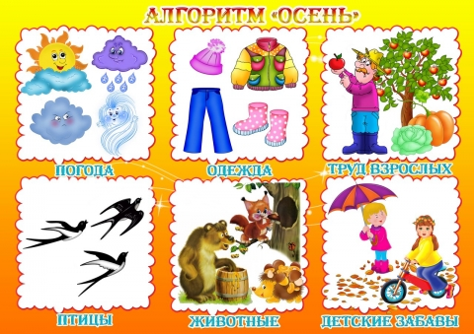
Составление рассказа по картинкам

Slide 5
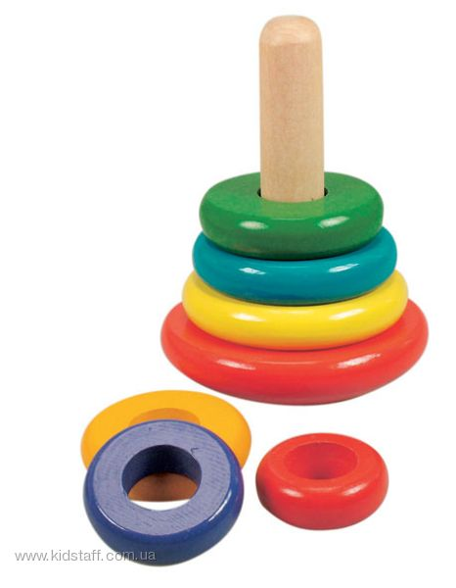
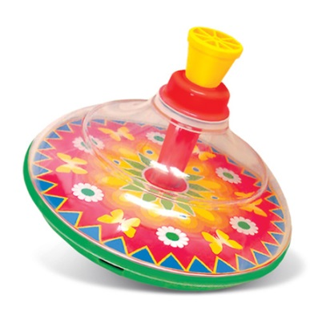
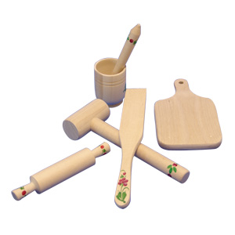
Игра «Третий лишний»

Slide 6


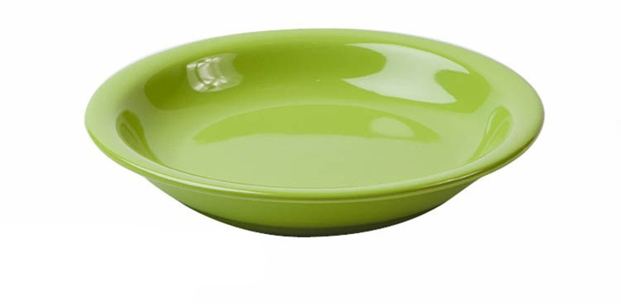

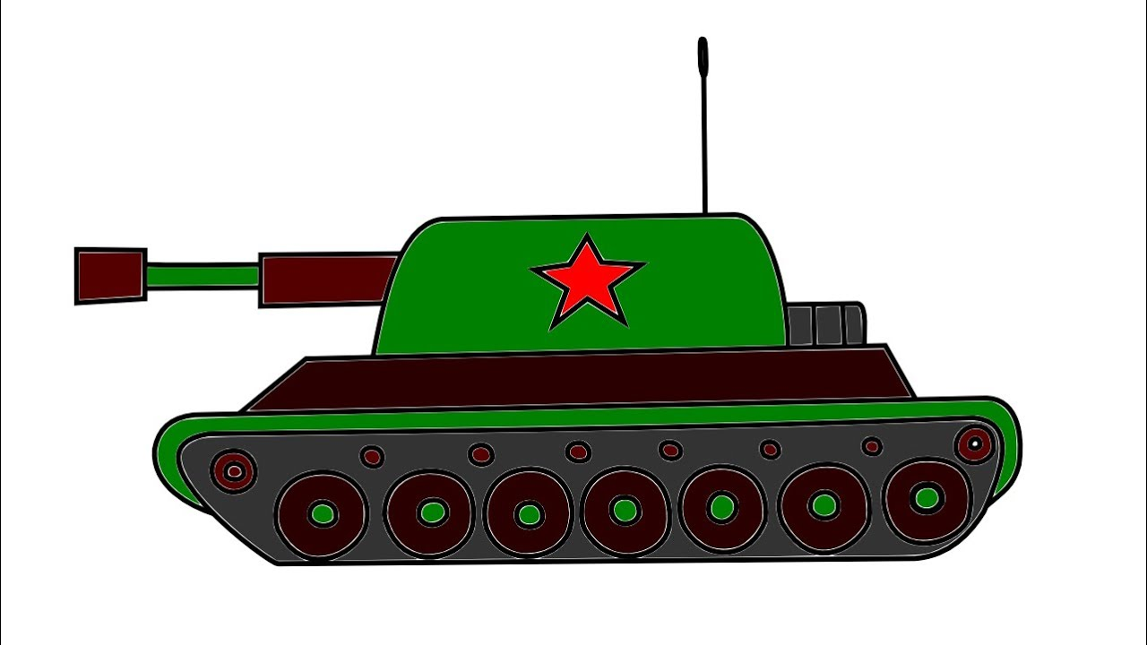
Игра на закрепление буквы «Т»

Slide 7


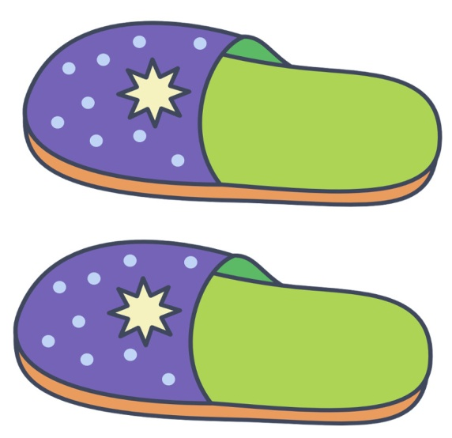
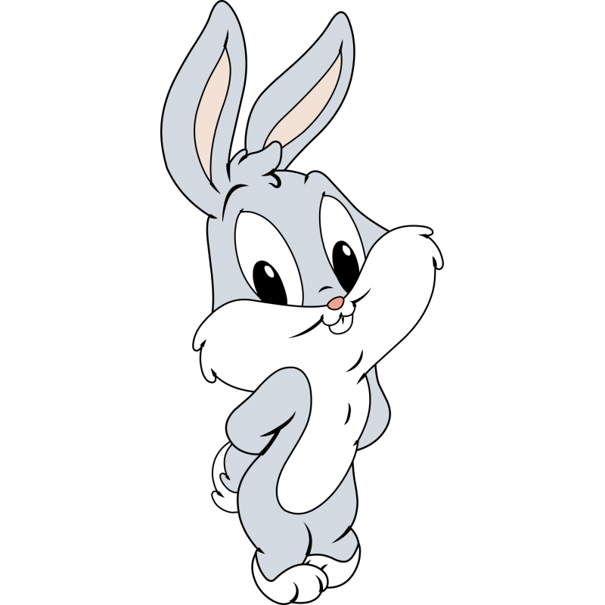
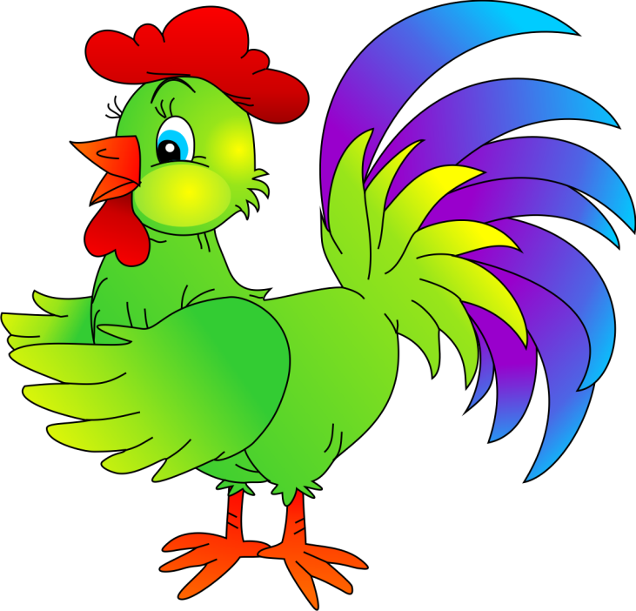

Найди слова со звуком (З)
«Что лишнее»

Slide 8
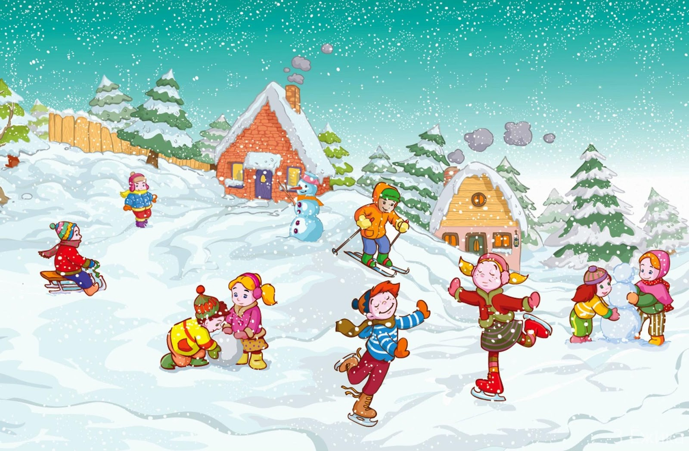

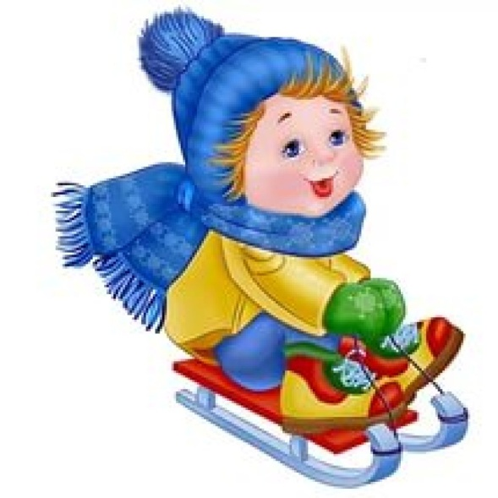
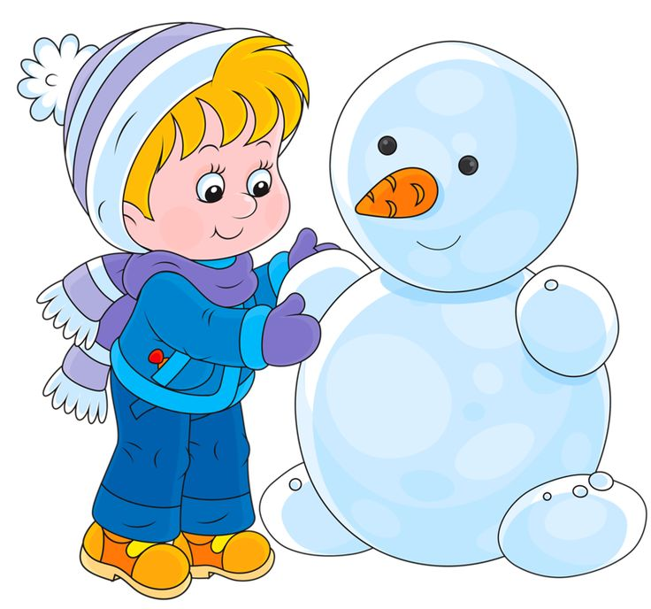
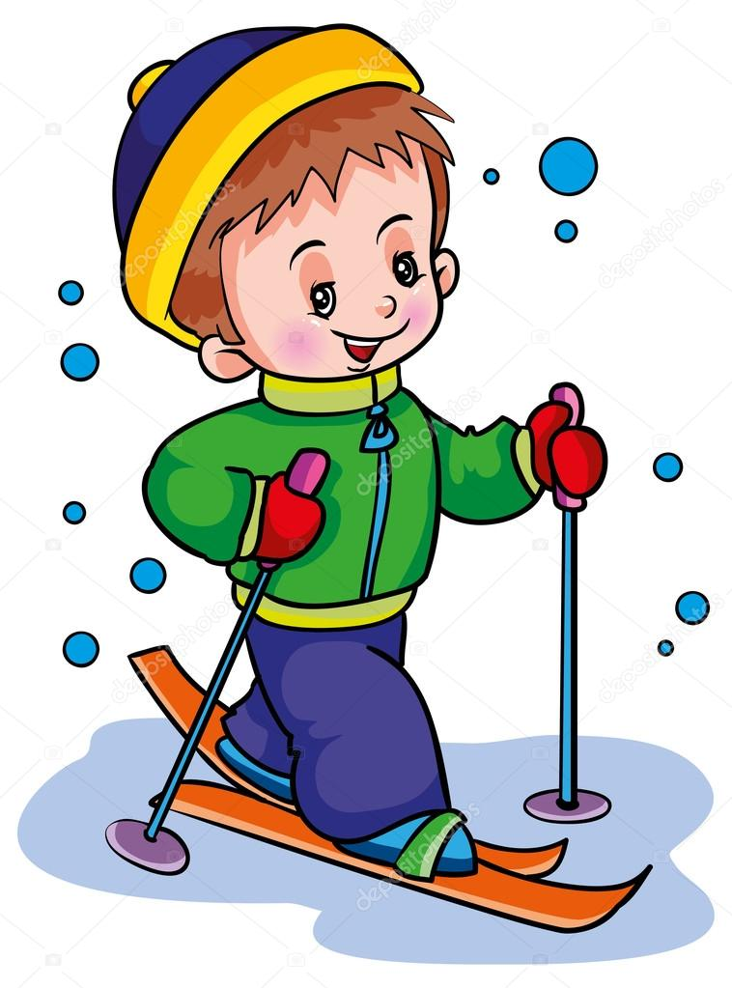
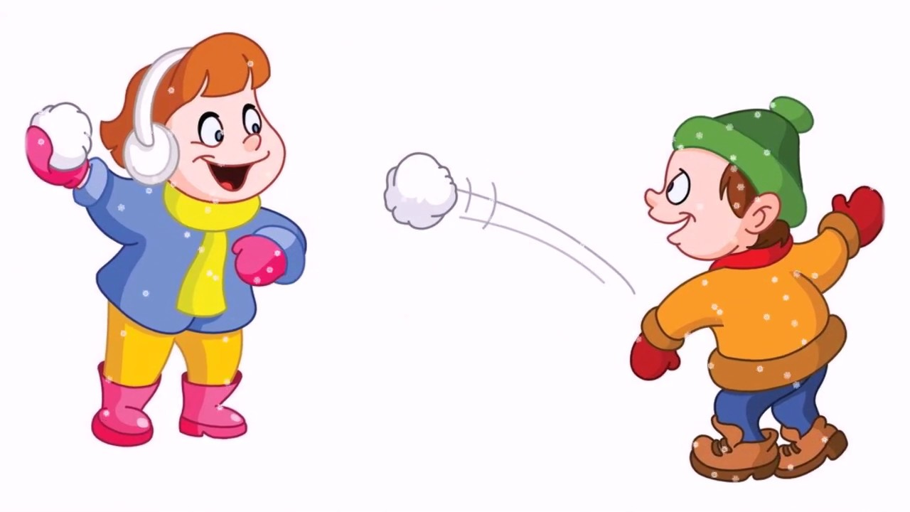
Составление рассказа «Детский забавы зимой»

Slide 9
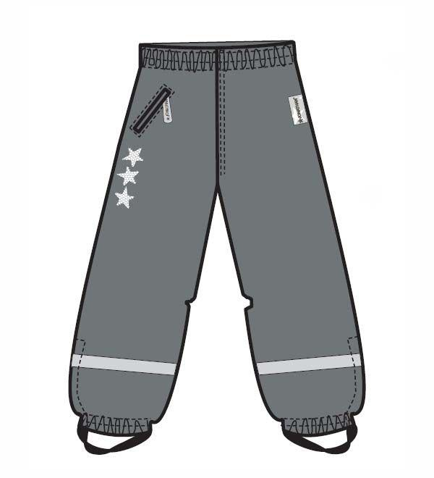
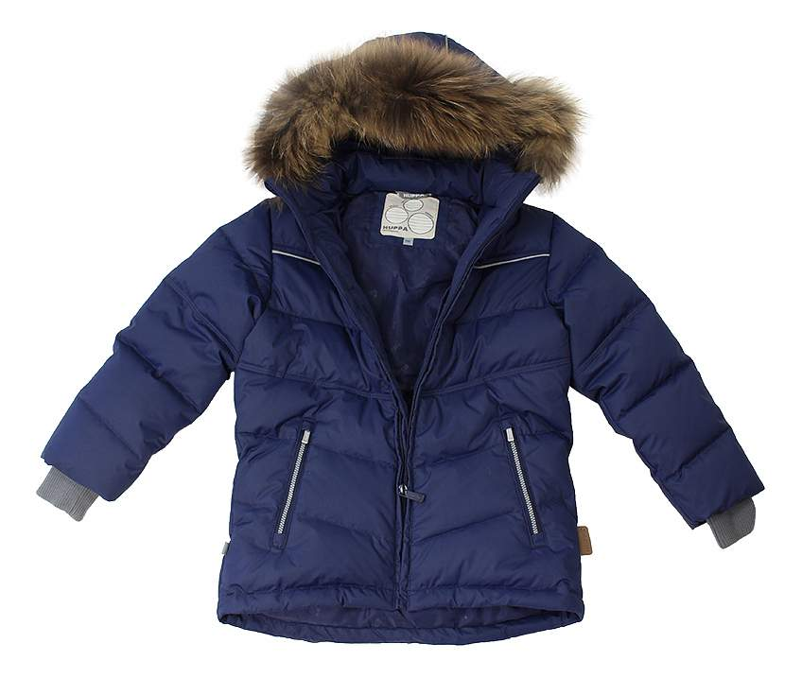
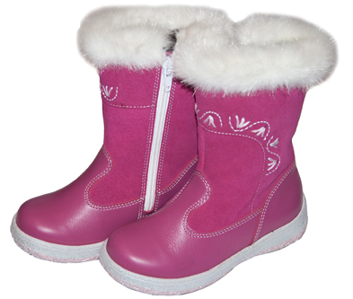
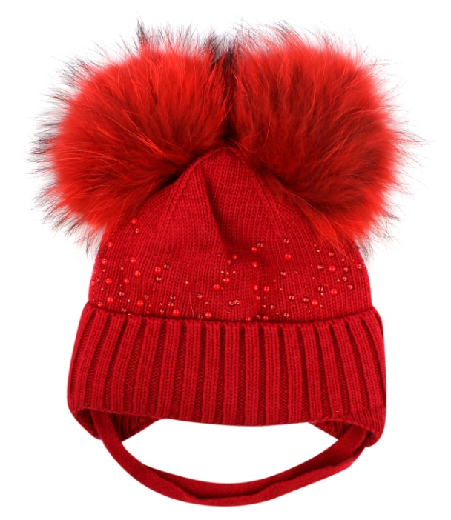
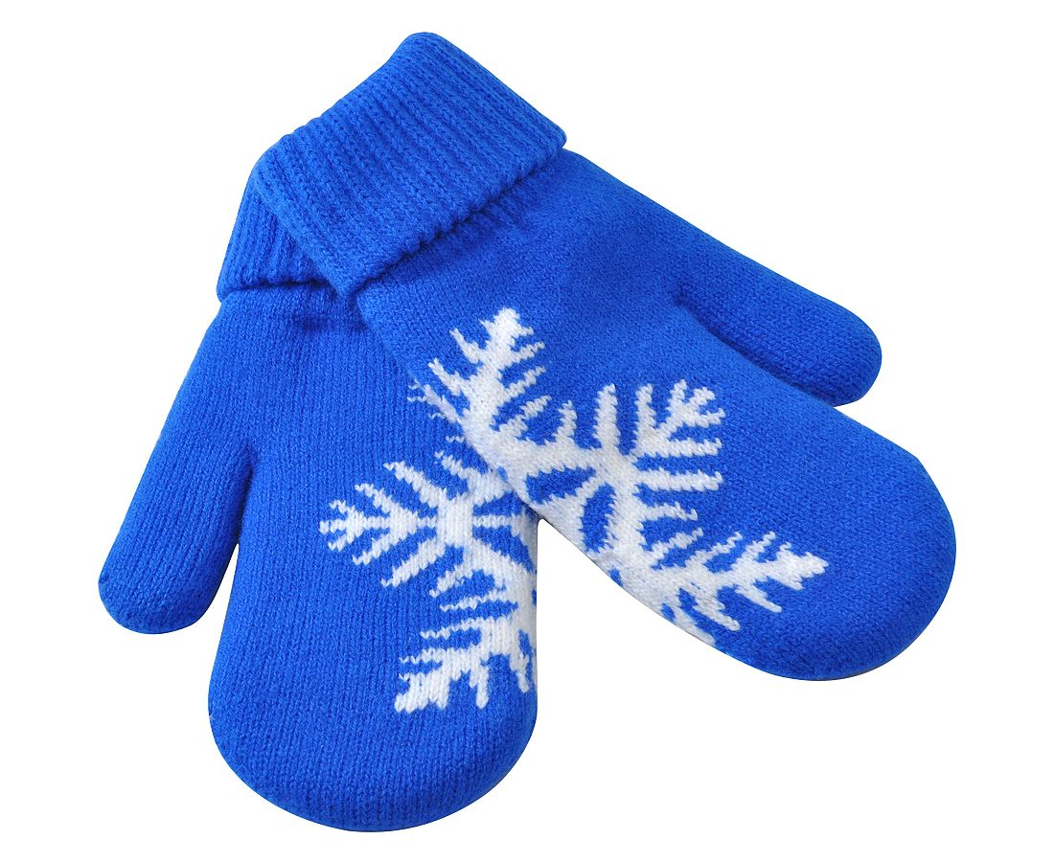

«Что мы наденем зимой»

Slide 10

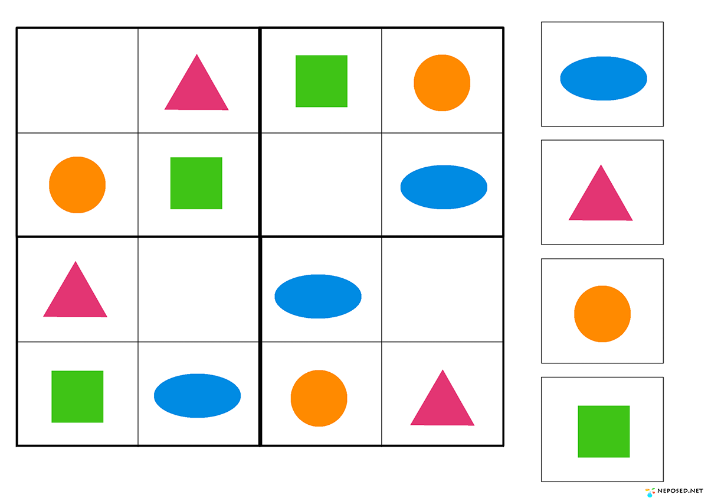




Slide 11

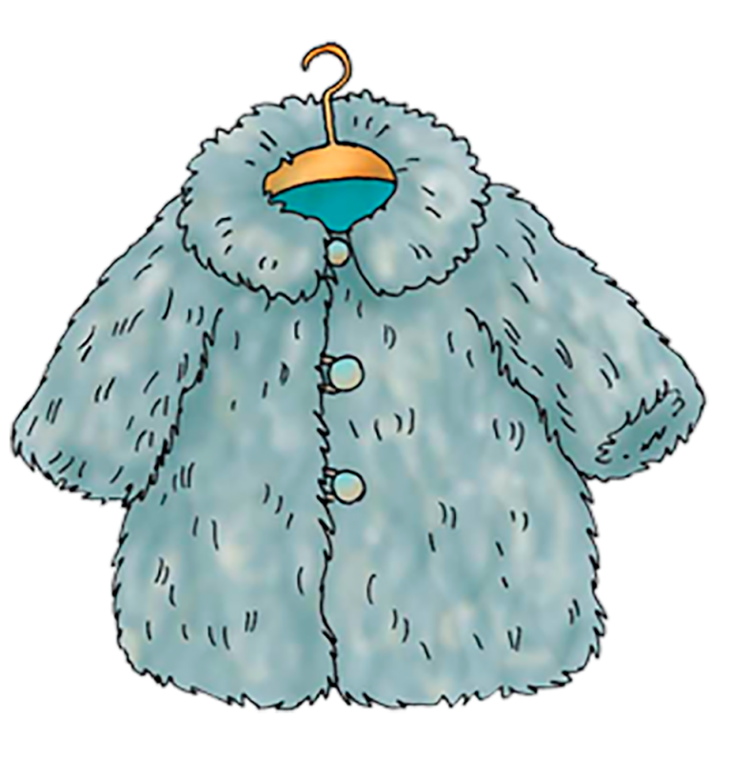


«Назови правильно»

Slide 12
Вывод
При творческом подходе к созданию учебных презентаций можно получить очень интересные обучающие ресурсы в виде обучающих программ, тренажеров, тестирующих систем, тестов-лото, интерактивных учебных презентаций к НОДу, игровых дидактических материалов, и т.п.
Средства наглядности в интерактивных учебных презентациях обретают новую функцию - функцию управления познавательной деятельностью воспитанников. С их помощью можно подводить детей к необходимым обобщениям, учить применять полученные знания, что помогает решать одну из важнейших задач ДОУ - личностного развития и проживания дошкольного детства, как самоценного периода жизни.

Slide 13


